Slide 1
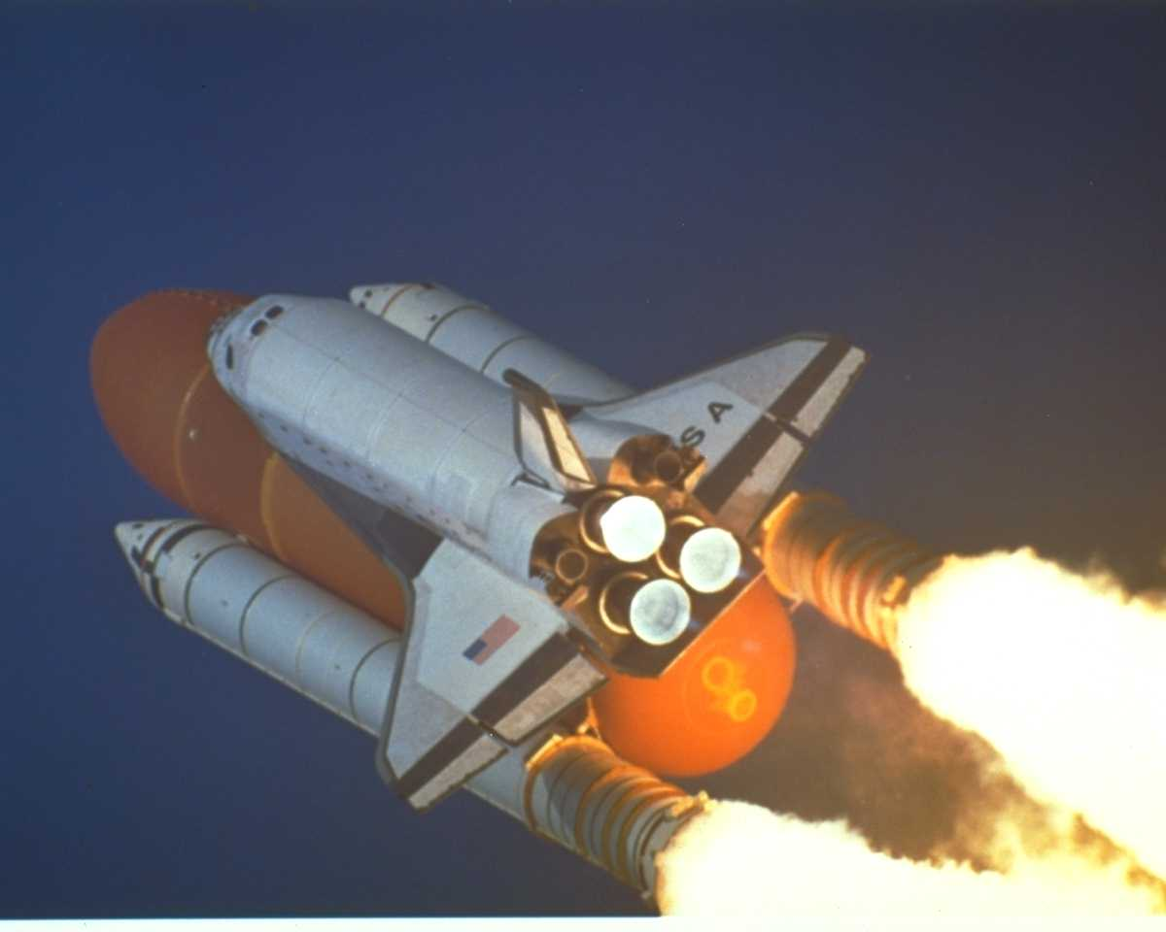
牛顿定律
动量 动量守恒定律

Slide 2
3-1 动量 动量守恒定律
一、牛顿运动定律
1、第一定律（惯性定律）
任何物体都保持静止或匀速直线运动的状态，直到有外力迫使它改变这种状态为止。
2、第二定律
在受到外力作用时，物体所获得的加速度的大小与外力成正比，与物体的质量成反比；加速度沿合外力的的方向。
数学表达式为： F=ma

Slide 3
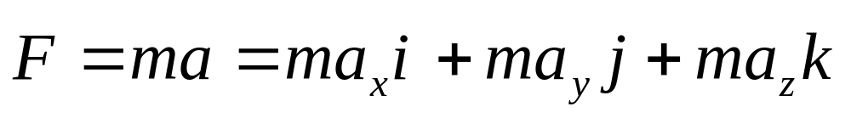
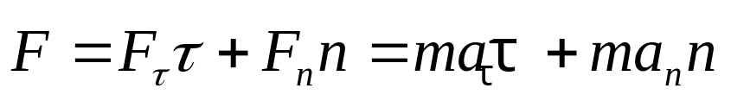
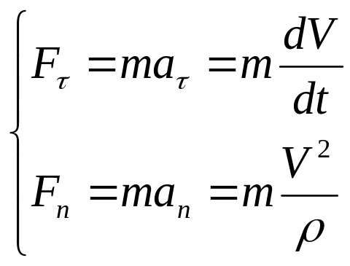
在三维直角坐标系中：
其分量式可以写成: F_{x}=ma_{x} F_{y}=ma _{y} F_{z}=ma_{z}
在自然坐标系中力可以分解为切向与法向分量。
或：

Slide 4


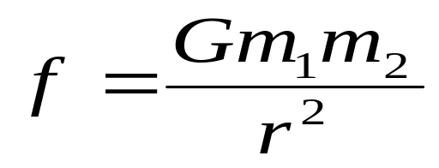
注意：1）F 指的是作用于物体上的合外力。F=∑F_{i}。
2）牛顿第二定律适用于质点和物体的平动运动。
3、作用与反作用力定律：对于每一作用，恒有一等值反向的反作用，它们大小相等，方向相反，作用于同一直线上。
注意：1）作用力与反作用力属于同一性质的力。
2) 作用力与反作用力作用于不同物体。
A
B
二、基本的自然力
1、万有引力：

Slide 5
弹性力：物体发生形变时，它有企图恢复原来形状的力。典型的是弹簧。产生的力由胡克定律描述
F= － kx
负号表示作用力与变形的方向相反。
摩擦力：分为静摩擦力与滑动摩擦力。
静摩擦力：相互接触的物体，在接触面有相对运动趋势但尚未运动时产生的阻碍物体运动的力。它自动与外力保持平衡，但有一最大值。超过最大值后，物体开始运动。 f_{max}= u_{s}N （N是接触面的正压力）
注意：1）静摩擦力的大小不是固定值，仅在开始运动前达到最大值。
2）静摩擦力的方向与接触面的相对运动趋势相反。不一定与运动方向相反。

Slide 6
滑动摩擦力:当接触面有相对运动时产生的力，动摩擦力与运动方向相反，且与接触面的正压力成正比。
f = uN

Slide 7
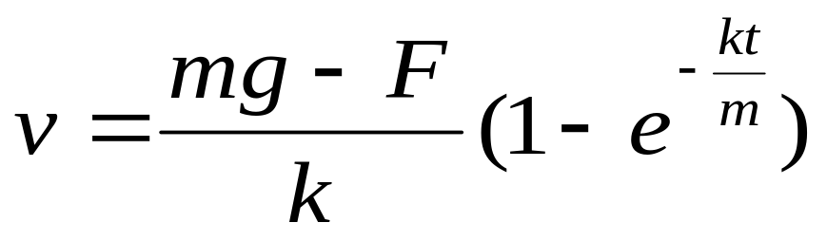
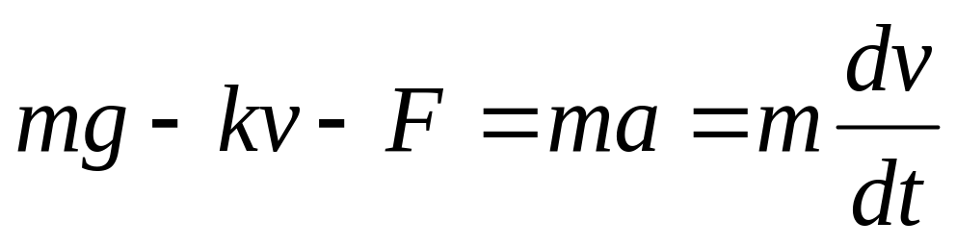
例1、质量为m的小球，在水中受的浮力为常力F，当它从静止开始沉降时，受到水的粘滞阻力为f=kv(k为常数），证明小球在水中竖直沉降的速度v与时间t的关系为
F
式中t为从沉降开始计算的时间。
f
证明：取x轴坐标向下，作受力图。
a
x
根据牛顿第二定律，有
mg

Slide 8
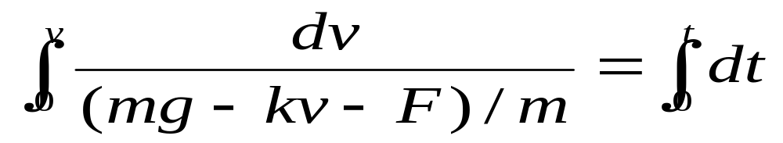
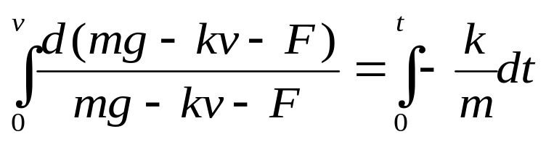
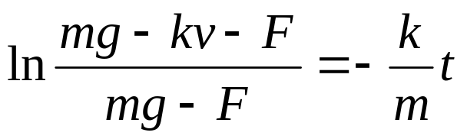
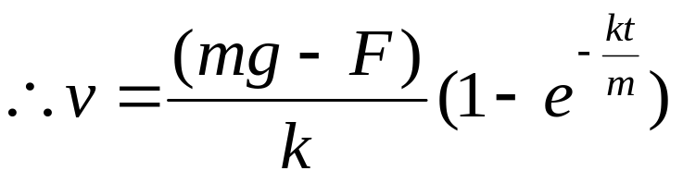
初始条件：t=0 时 v=0
运用牛顿定律解题的步骤：
1、分别分析每个物体的受力情况。
2、列出动力学方程。
3、求解方程

Slide 9
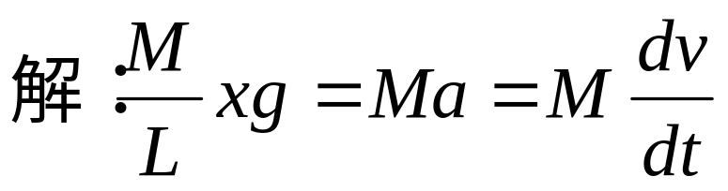
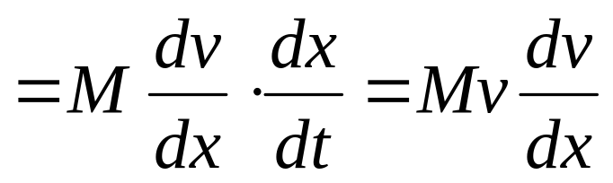
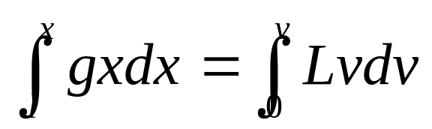

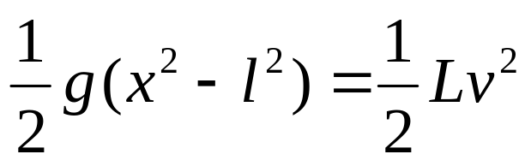
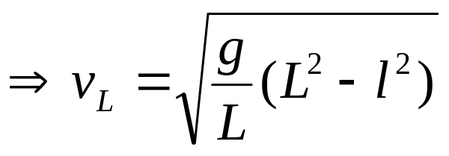
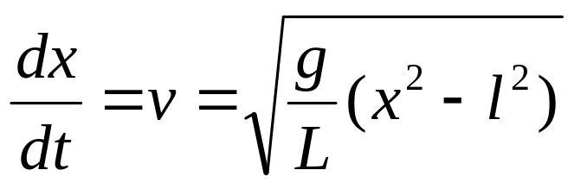
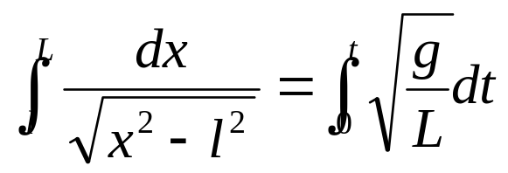
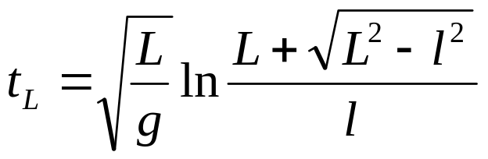
例2、 一根长为L，质量为M的柔软的链条，开始时链条静止，长为L－l 的一段放在光滑的桌面上,长为 l 的一段铅直下垂。(1)求整个链条刚离开桌面时的速度；(2)求链条由刚开始运动到完全离开桌面所需要的时间。

Slide 10
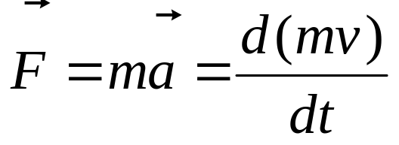
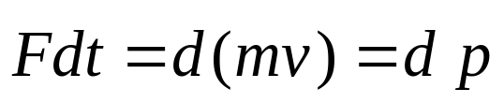
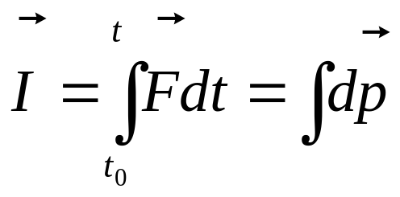
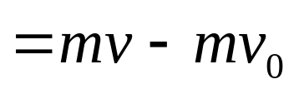
§3-1、动量定理
牛顿第二定律可以改写成动量对时间的变化率。即：
在高速运动时 F=ma 已不适用了，但上式仍适用。
上式可以改写成：
积分后可得：
将上式左边的积分称为合外力 F 的冲量，用矢量 I 来表示。上式表明：作用于质点的合外力的冲量等于质点动量的增量。

Slide 11
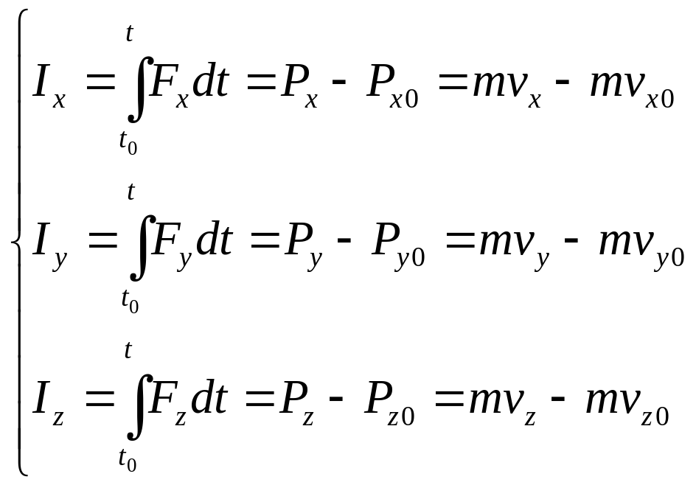
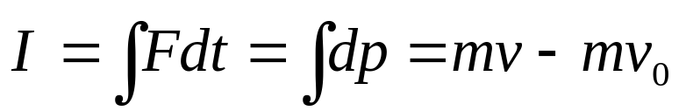
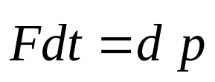
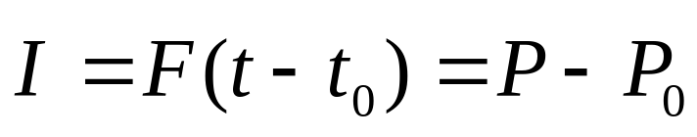
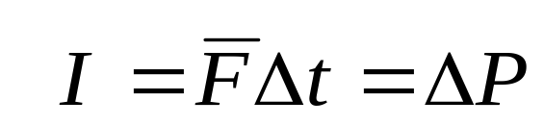
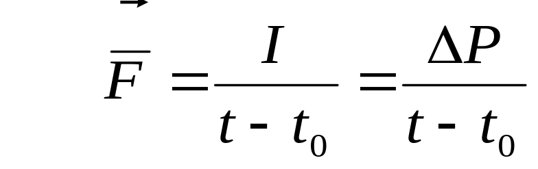
动量定理：
动量定理的微分形式
F 为恒力时，可以得出
在处理碰撞打击等问题时，F可以用平均值代替：

Slide 12
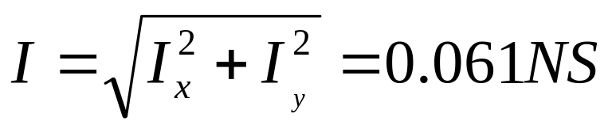
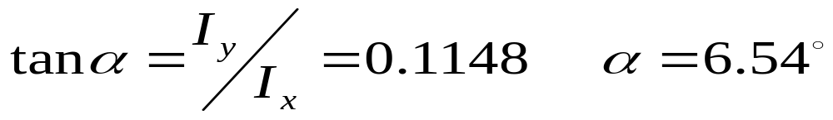
例1、质量为2.5g的乒乓球以10m/s的速率飞来，被板推挡后，又以20m/s的速率飞出。设两速度在垂直于板面的同一平面内，且它们与板面法线的夹角分别为45º和30º，求：（1）乒乓球得到的冲量；（2）若撞击时间为0.01s，求板施于球的平均冲力的大小和方向
解：取挡板和球为研究对象，由于作
用时间很短，忽略重力影响：
I_{x}=mv₂cos 30⁰－(－mv₁cos 45⁰)=0.061NS
v₂
I_{y}=mv₂sin30⁰－mv₁sin45⁰)=0.007NS
30º
45º
X
v₁
平均冲力 F=I/△t=0.061/0.01=6.1N

Slide 13
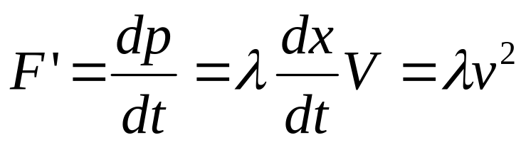
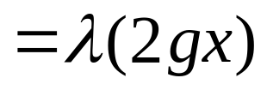
例2、一质量均匀分布的 柔软细绳铅直地悬挂着，绳的下端刚好接触到水平的桌面上。如果把绳的上端放开，绳将落在桌面上，试证明绳在下落过程中，任意时刻作用于桌面的压力等于已落到桌面上的绳重量的3倍。
如图：作用于桌面上的压力由已在桌面上的绳的重量N，及绳下落的冲力构成F。
F=N+F’
X
长度为dx、初始位置为x的质元落到桌面时的动量为：
F’dt = dp=dmv=λdxv
dx
x
λ=M/L 是细绳的质量密度
o
N
F’

Slide 14
N=λxg 带入 F 中得：
F=N+F’= λxg +2 λxg =3 λxg
注意： λx是已落到桌面上的绳子的质量，可记为m，得F=3mg

Slide 15
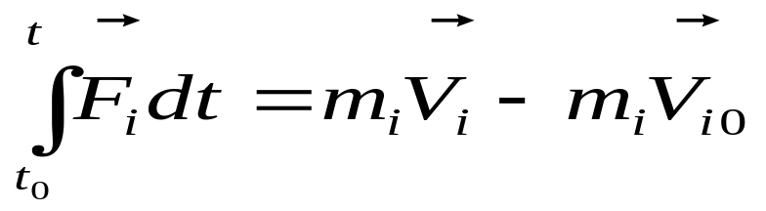





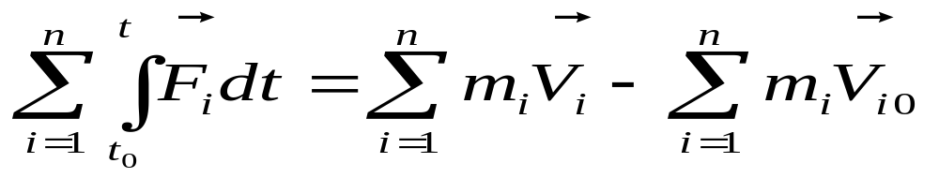

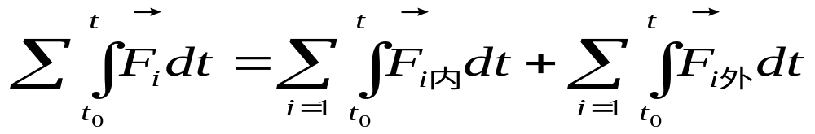
3.2 质点组的动量定理:
当系统是由多个质点组成时，对其中的第i个质点运用动量定理：
对所有质点求和得：
左边的式子可以表示为内力与外力之和：

Slide 16
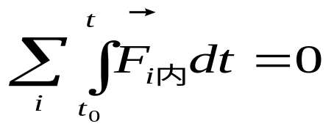
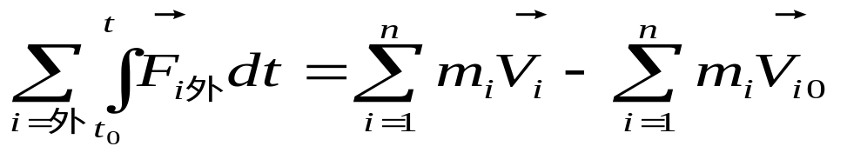
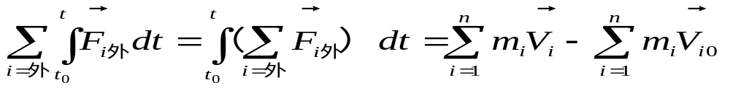
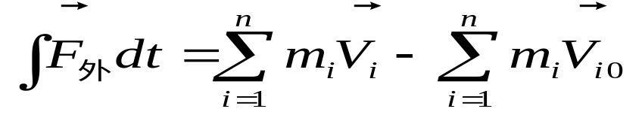
系统的内力总是成对出现、并且是等值反向的。
质点系的动量定理可以表示为：
将上式改写为：
其意义为：质点系所受外力的冲量等于系统动量的增量。

Slide 17
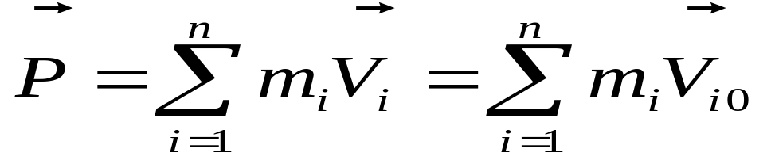
动量守恒定律：当质点系不受外力或质点系所受外力的矢量和为0时，系统的动量守恒。（注意：不取冲量为0）即
注意：
1、系统动量守恒，但每个质点的动量可能变化。
2、在碰撞、打击、爆炸等相互作用时间极短的过程
中，往往可以忽略外力。
3、当某一方向的外力为0时，动量守恒可在这个方向成立。

Slide 18
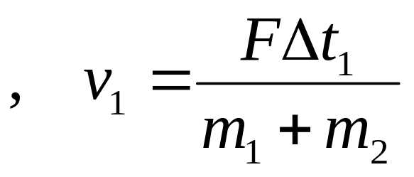
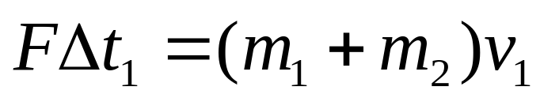
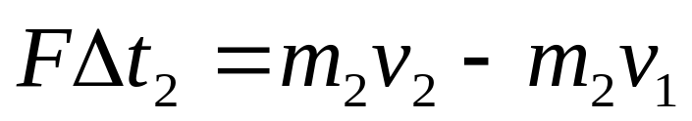
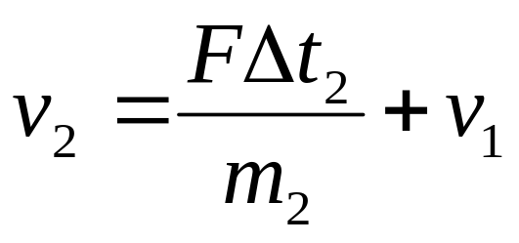
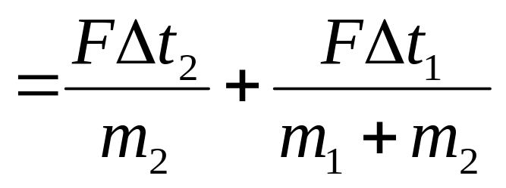
例：一子弹水平地射穿两个前后并排放在光滑水平桌面上的木块。木块质量分别为m₁和m₂，测得子弹穿过两木块的时间分别为Δt₁和Δt₂，已知子弹在木块中受的阻力为恒力F。求子弹穿过后两木块各以多大的速度运动。
解：两个木块受到子弹给它们的力均为F
木块1
木块2

Slide 19
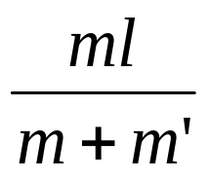
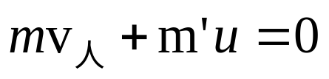
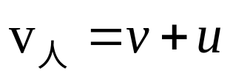
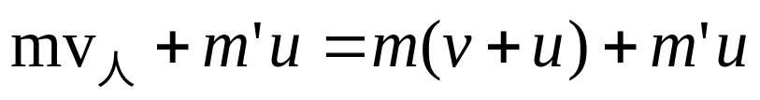


3. 质量为m的人站在质量为m’的静止船上。不计水对船的阻力，人相对于船走过了距离l，求船m’相对于水运动的距离L=______________。
解：人行走的过程动量守恒,用u表示船的速度
上式中的速度都指对地速度，由速度叠加原理，设人对船的速度为v
代入动量式中
上式两边对时间积分
第一个积分表示人在船上走过的距离l，第二个积分表示船向对于水的移动距离L。

Slide 20




一、功
1、恒力做功 A=FcosθΔr
矢量式为
力对质点做的功等于质点所受的力和它的位移的点积。

Slide 21






2、变力做功
当作用力随坐标变化时，将质点的运动轨道分为元位移 d r 、这时力近似恒力，所作的功为：
质点从初位置 r₁ 到末位置 r₂ 力所做的功为：
在直角坐标系中，点积可以写成对应分量的乘积：
通常上式是三维空间的线积分。

Slide 22

















变力做功的例子
1）重力做功：设质点沿任意的路径从1到2，求重力做的功：
2）弹力做功：质点从起点x₁运动到终点x₂弹力做功为：

Slide 23








例题:一质量为M的质点在xoy平面上运动,其位置
矢量为
式中a,b,ω为常数
求:质点从A运动到B的过程中力F的功.
解：
变力，曲线运动

Slide 24





二、动能、动能原理
在前面导出了：
利用 F=ma 可以将上式求出，以 x 轴的分量为例：
对三个方向的分量应用上面的计算得：
把 E_{k}=mv²/2 称为质点的动能，上式说明合力对质点所做的功等于质点动能的增量。
对于有多个质点组成的质点组，对每个质点应用上述公式：

Slide 25



把
称为质点组的动能。
上式可以称为质点组的动能定理。即
内力与外力所做得功之和等于质点组动能的增量。

Slide 26




三、保守力、势能、功能原理
1、万有引力做功：两质点质量分别为M、m,若m经任意路径由1运动到达2，引力所做的功为：
m由 r₁ 移动到 r₂时，引力所做的元功为：
对上式积分

Slide 27

保守力：力所作的功只与物体的始末位置有关，而与物体经过的具体路径无关。
物体沿任意的闭合路径绕行一周，力所做的功为0。
例如：在引力做功中，令m沿任意的路径绕行一周，引力做功为：
A
保守力做的功可以写成 A= －{E_{p}(r) － E_{p}(r₀）}
B

Slide 28




势能：
在作用力是保守力的情况下：做功可以写成
A= －{E_{p}(r) － E_{p}(r₀）}
这时可以引入一个函数称为势函数
E_{p}(r)= -A+ E_{p}(r₀）
E_{p}(r₀）的选择取决于 1、计算方便。（如取原点为0势能点）
2、表达式有意义（其值有限）。
重力势能
弹力势能
引力势能

Slide 29








例1、质量为 m 的卫星从距地面为R处的 高空自由垂直下落到地面，地球质量为 M、半径R，求万有引力的功。
解：

Slide 30


功能原理
系统的内力有保守力与非保守力的不同。进一步将保守力与非保守力分开。
去掉求和号：
保守内力可以表示为势能的增量的负值即：
A_{保守内}= －（E_{p}－E_{p0}）

Slide 31



带入上式后
引入新的量 E_{k} 表示质点系的总动能。
E表示质点系的机械能 E=E_{p}+E_{k}
机械能守恒定律：当外力与非保守内力所做的功为0时，系统的机械能守恒。

Slide 32






2、一质量为m的质点在指向圆心的平方反比力F = -k/r²的作用下,作半径为 r 的圆周运动。此质点的速度
v= 。若取距圆心无穷远处为势能零点,它的机械能E= 。
解：由
得到
取无穷远点为势能0点，势能由

Slide 33







3*、如图，质量为2kg的物体由A点沿1/4的光滑圆弧轨道静止滑下，轨道半径为2.5m，到达B点后物体沿水平作直线运动，在水平面上物体所受的阻力f与速率成正比，且f=-v/2，求物体在水平面上滑行多远时其速率降为B点速率的一半。
解：
法一：

Slide 34













法二：冲量定理
法三：

